Slide 1
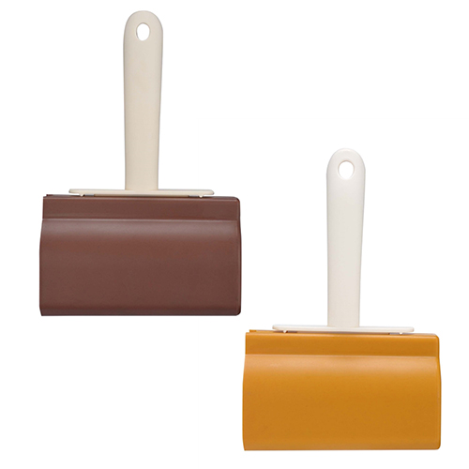
【提案書】
ハンディークリーナー
特徴
車の中などでも使いやすいコンパクトサイズとブラウン系カラーが特徴の所謂コロコロです。専用ケースと柄の部分にオリジナルデザインの名入れプリントが可能ですので、是非ご活用ください。
納期
納期スペース
仕様
素 材：ポリプロピレン
サイズ：本体/約11×18×4cm、ケース/約12×6.9×6.4cm
（包装形態：持ち手付ポリ袋入り）
重 量：115g
備 考：色指定不可
お見積
お見積りスペース

